Slide 1
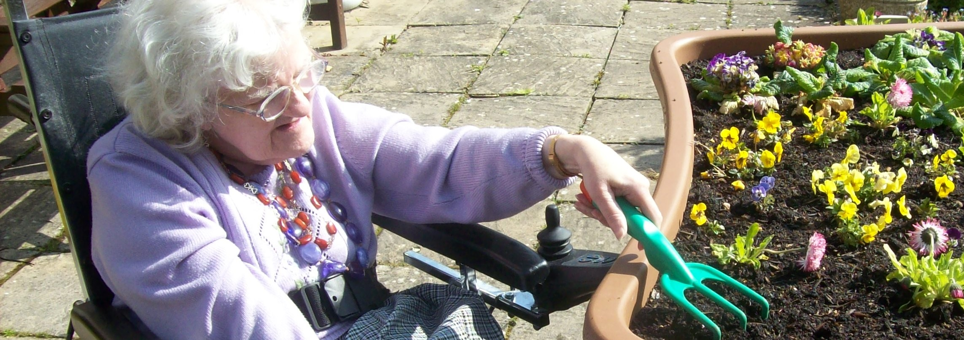
Eigen regie van de cliënt

Slide 2
Dimensie van de dialoog
Dimensie van het organiseren en de resultaten
Eigen kracht van de cliënt
Meten van resultaten
Organiseren
Zelf management
Keuzes bieden, oplossingen zoeken
Gezamenlijke
Cliënt
besluitvorming
Zorgverlener

Slide 3
Onderzoeksvraag
“Wat zijn de ervaringen van zorgvragers en zorgverleners over gezamenlijke besluitvorming bij het stellen van zorgdoelen?”

Slide 4
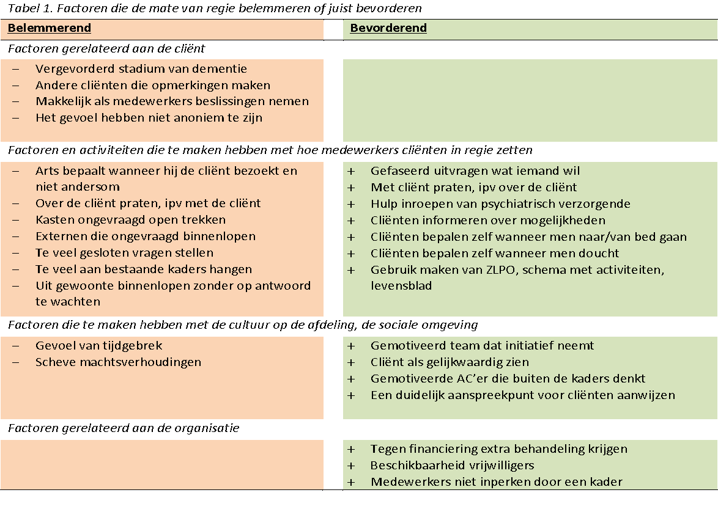
Resultaten WLZ

Slide 5
Resultaten GRZ cliënt
Keuze in de verschillende behandelmogelijkheden (welke keuzes zijn er?) | Moment van gesprek?| Aansluiting zorgdoelen bij wensen zorgvrager (groot/klein) | Tussentijds spontane evalueren over voortgang van Revalidatie | Gewenste communicatie en informatie van zorgverleners | behoefte aan meebeslissen zorgdoelen

Slide 6
Ervaren van tijdsdruk | Inschatting of zorgvrager kan mee beslissen | Zorgvrager in eigen regie zetten | Toepassen gezamenlijke besluitvorming | moment van opnamegesprek | Ervaringen met gezamenlijk zorgdoelen stellen | Kwaliteit revalidatieplan “Om echt de cliënt en familie ook echt veel meer betrokken te laten zijn bij hun eigen revalidatie proces, dan krijg je ook echt dat je gezamenlijk bezig bent.”
Resultaten GRZ medewerker

